Slide 1
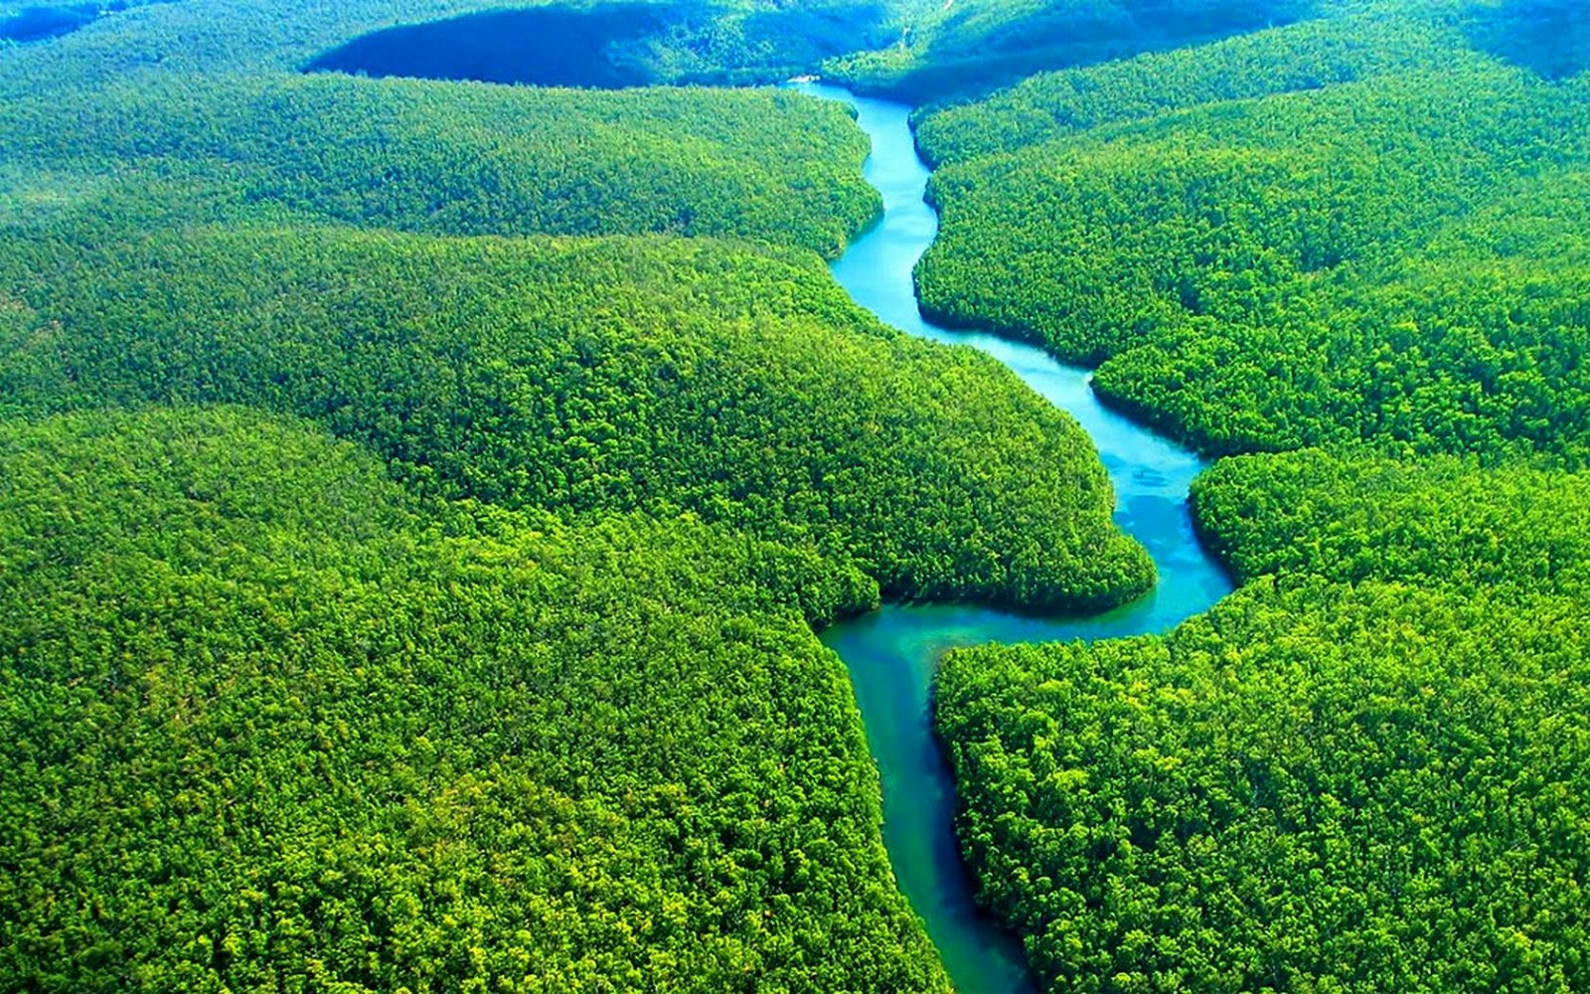
Amazonia i jej znaczenie

Slide 2
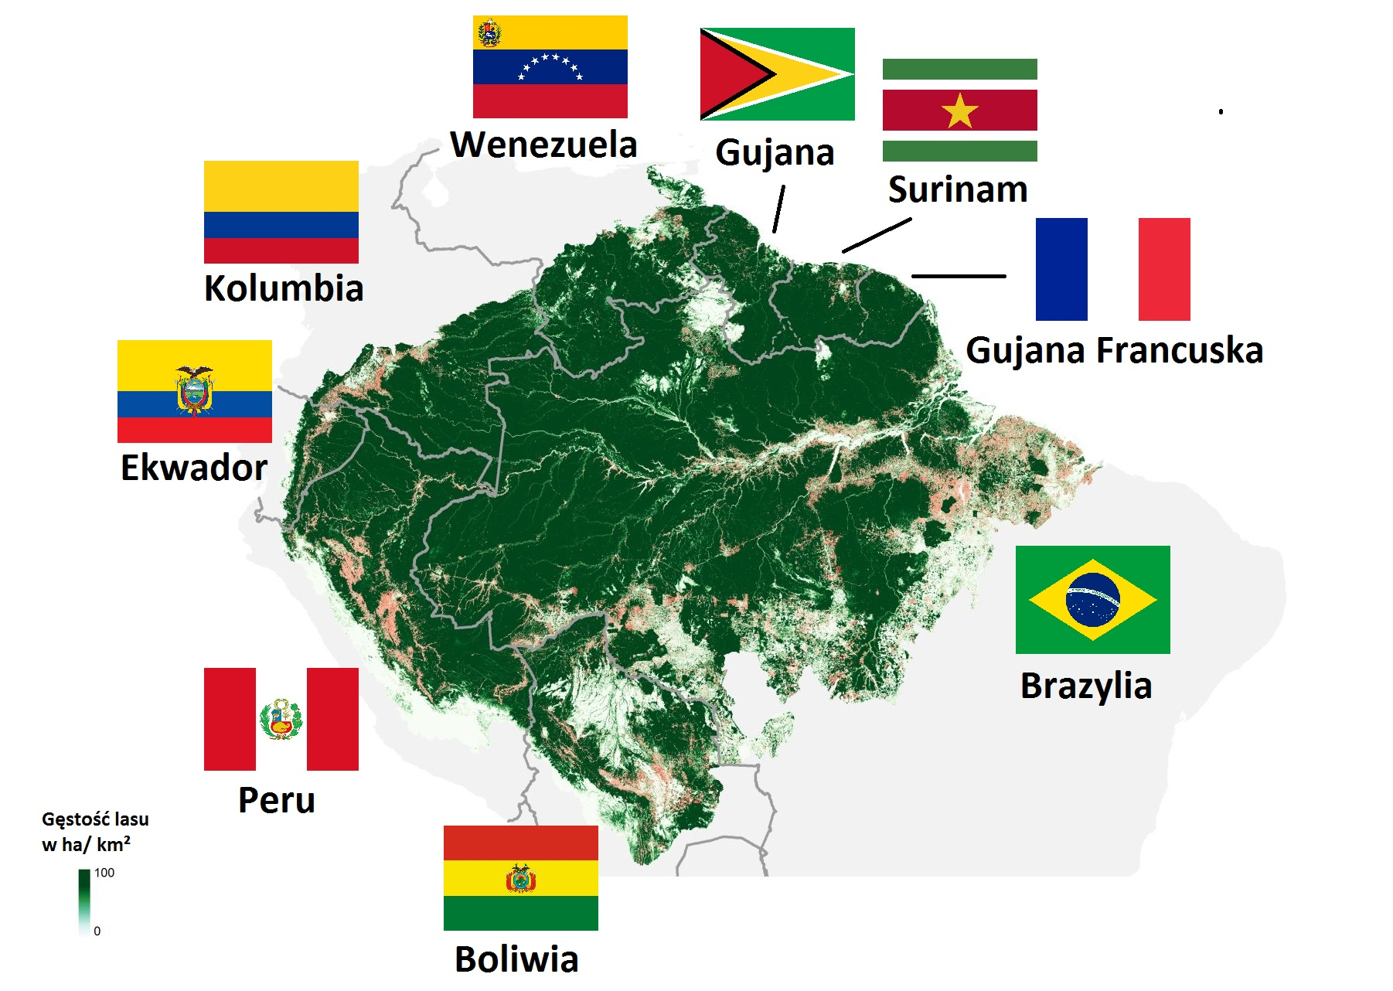
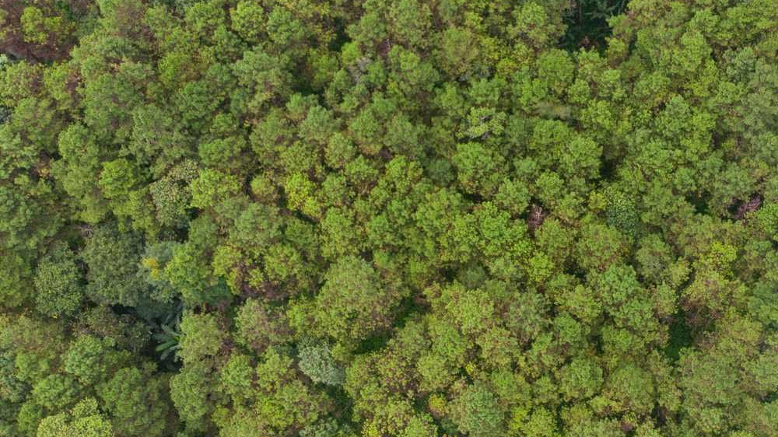
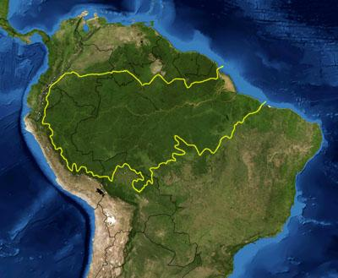
Amazonia, czyli
Las, na który składa się 16 tys. gatunków drzew, podzielnych na piętra.
Region w Ameryce Południowej w dorzeczu Amazonki, na obszarze :
Boliwii,
Brazylii,
Ekwadoru,
Gujany,
Gujany Francuskiej,
Kolumbii,
Peru,
Surinamu i
Wenezueli.

Slide 3
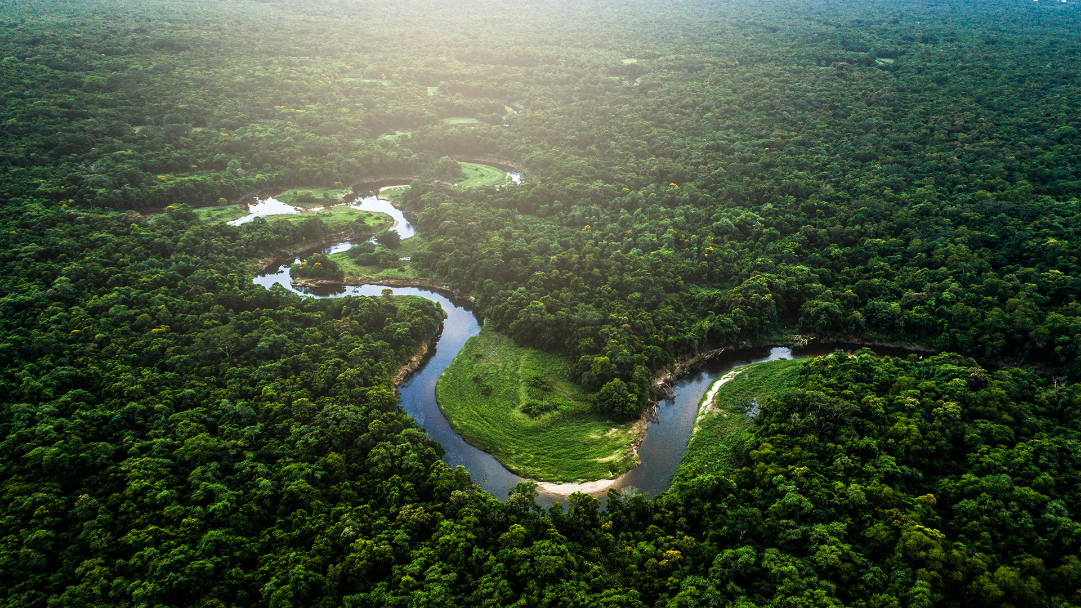
Dlaczego Lasy Amazonii są zwane „zielonymi płucami świata”.
Teren ten zajmuje obszar 7 mln km², z czego około 5,5 mln km² zajmuje amazoński las deszczowy.
Ze względu na wydajność tlenową – produkcję tlenu w przebiegu procesu fotosyntezy w przeliczeniu na metr kwadratowy powierzchni.

Slide 4
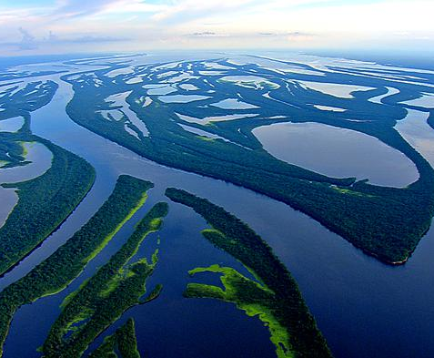
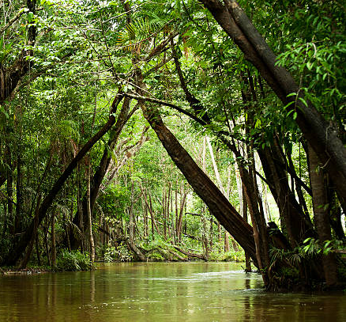
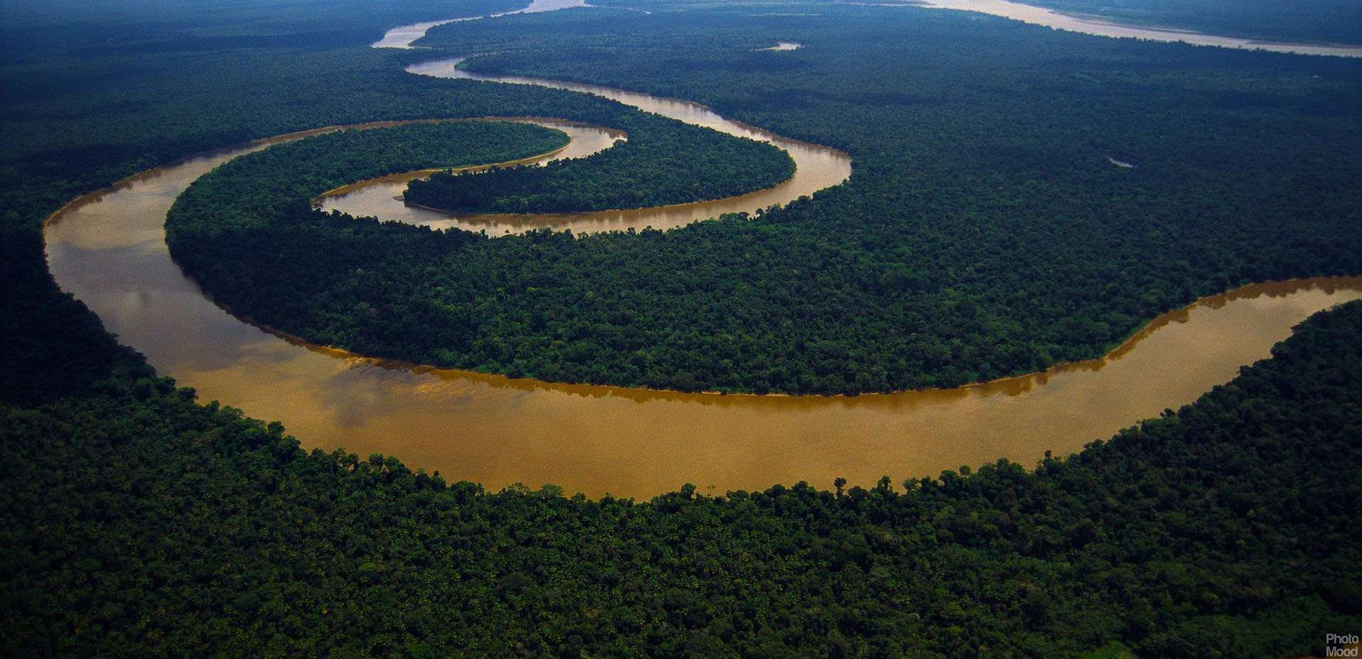
Amazonia znajduje się głównie na terenie dorzecza Amazonki i jej ponad 1100 dopływów.
Dorzecze zostało ukształtowane w czasie paleozoiku, pomiędzy 500 a 200 milionów lat temu. Panuje tam wilgotny klimat równikowy o wysokiej średniej sumie opadów (do 4000 mm), ze średnimi rocznymi temperaturami od 24 do 27 °C.

Slide 5
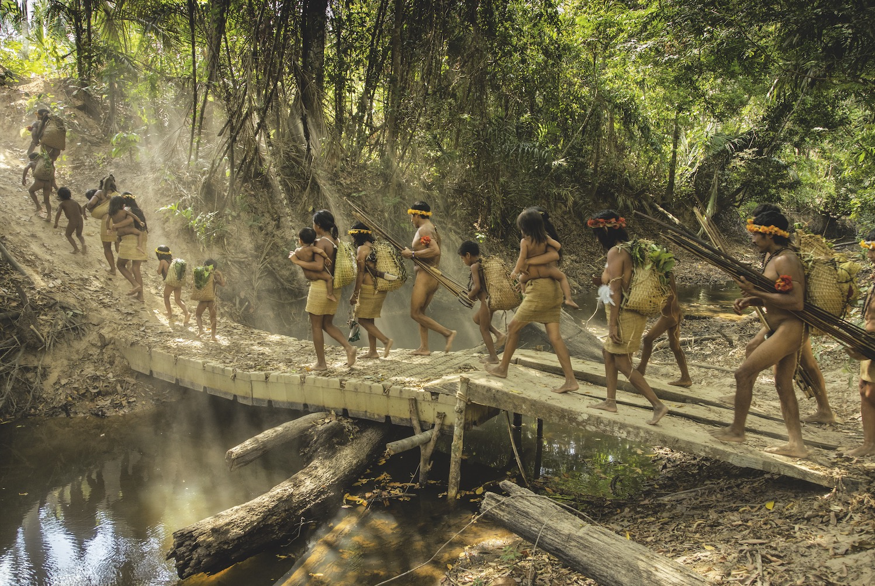
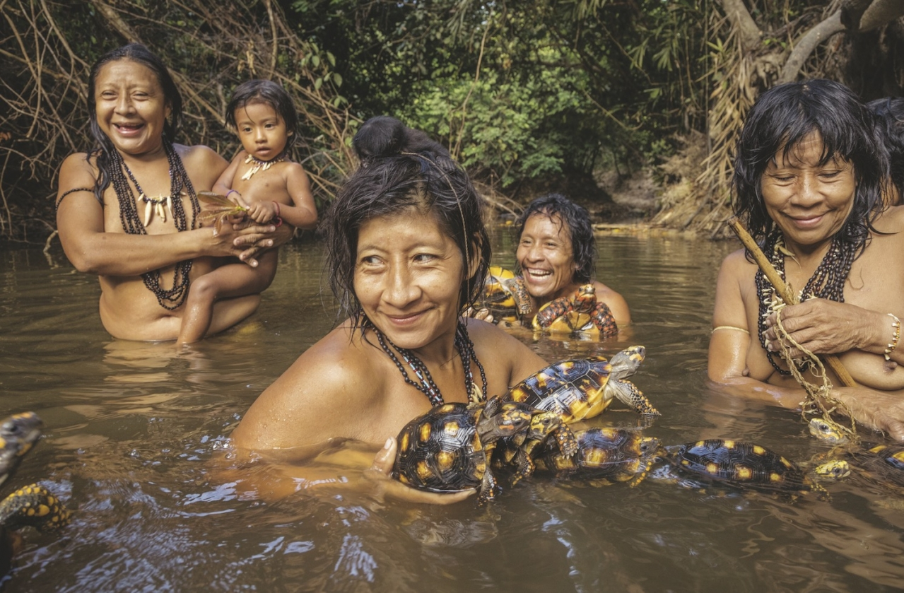
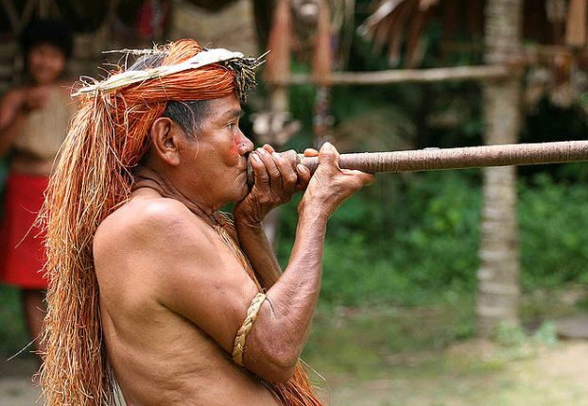
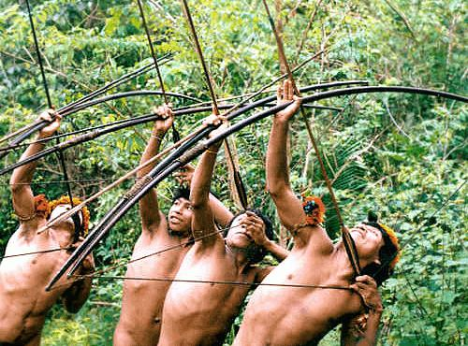
W lasach Amazonii wciąż mieszkają plemiona.
Do lat 70. XX w. obszar był bardzo słabo zagospodarowany i zamieszkany głównie przez łowiecko-zbieracze ludy tubylcze, takie jak Pirahã i Yanomami. Od tego czasu, w związku z licznymi programami osadniczymi (zwłaszcza w Brazylii), rozwija się w Amazonii chów bydła oraz górnictwo – głównie rud żelaza, manganu, cyny i ginu.

Slide 6
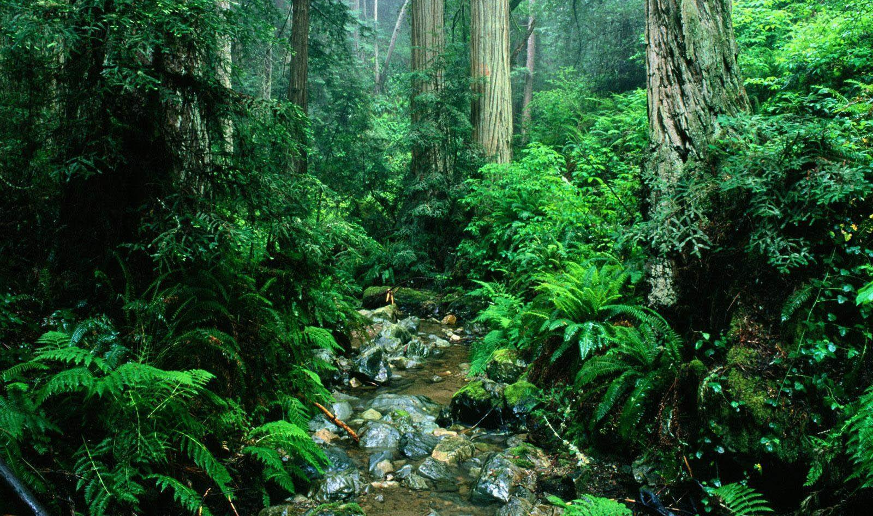
Flora i fauna
Las deszczowy podzielony jest na poszczególne piętra, na których żyją różne organizmy, przystosowane do określonej ilości światła i rodzaju pożywienia.

Slide 7
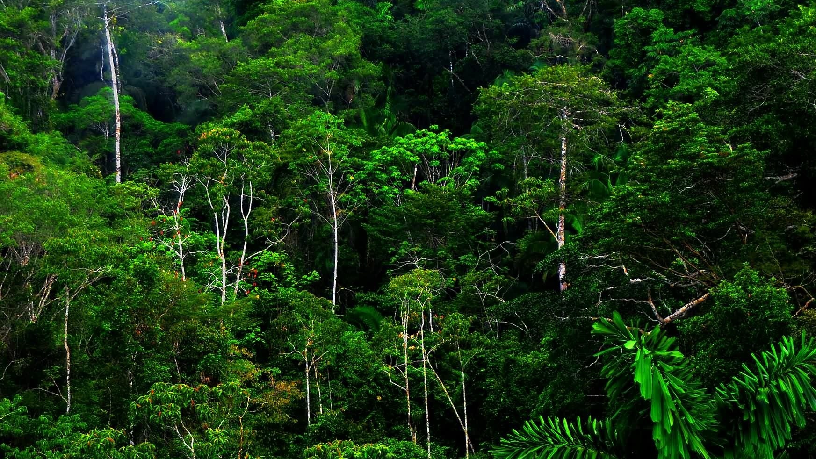
Najwyższe piętro ekosystemu tworzą korony wysokich drzew, np. drzewa kapokowego, które wyrasta 10 m ponad sklepienie lasu. Panują tam specyficzne warunki klimatyczne, jest bardziej sucho i wietrznie. W takich warunkach drzewa wykorzystują mniejsze liście, co chroni je przed nadmierną utratą wody, a nasiona są rozsiewane przez wiatr. W ich koronach żyją duże ptaki, np. harpia wielka.

Slide 8
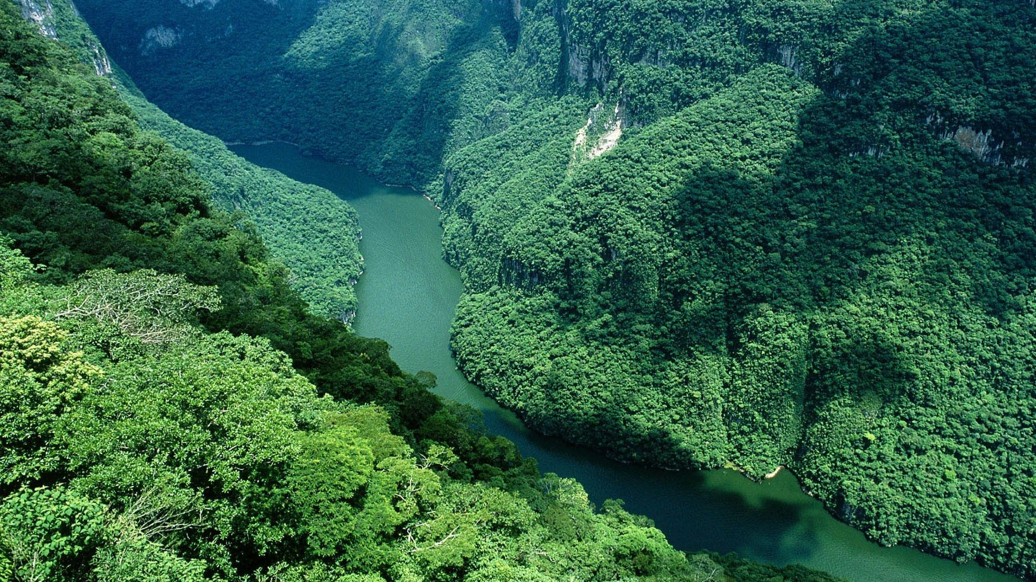
Poniżej znajdują się dość zwarte korony niższych drzew, wyrastających na wysokość 35–45 m. Grubość tego piętra wynosi 6–8 m. Występuje w nim ogromne bogactwo roślin i zwierząt: mchy, porosty, pnącza, mnogość owoców, większość żyjących w dżungli ptaków, gadów i ssaków. Wiele zwierząt spędza w koronach drzew całe życie.

Slide 9
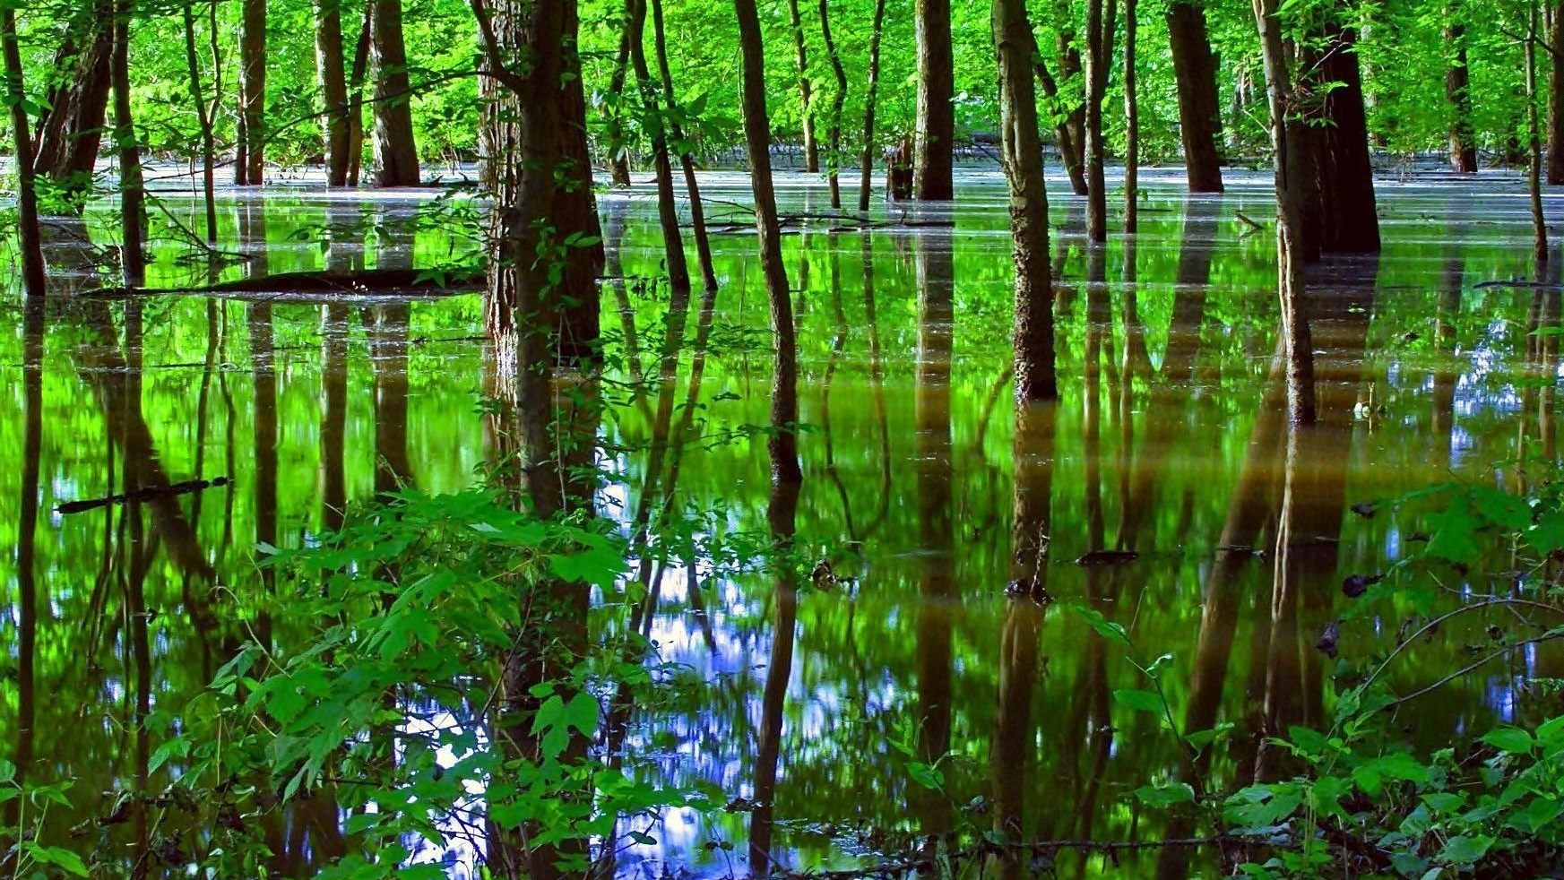
Do poszycia lasu dociera w wielu miejscach zaledwie 1% światła słonecznego, dlatego roślinność jest bardzo skąpa. To królestwo „sprzątających” las owadów odżywiających się zbutwiałymi liśćmi, obumarłymi drzewami i padliną. Górskie lasy równikowe i lasy deszczowe porastają obszary położone do wysokości 1000–3000 m n.p.m. Jest tam chłodniej i bardziej wietrznie. Drzewa są zatem niższe, a podszycie gęstsze. Drzewa rosną bardzo blisko siebie, z gałęzi zwieszają się korzenie epifitów, np. orchidei, i roślin ananasowatych. Lasy deszczowe, w wielu miejscach niemożliwe do przebycia, są siedliskiem dla wielu gatunków ptaków i motyli.

Slide 10
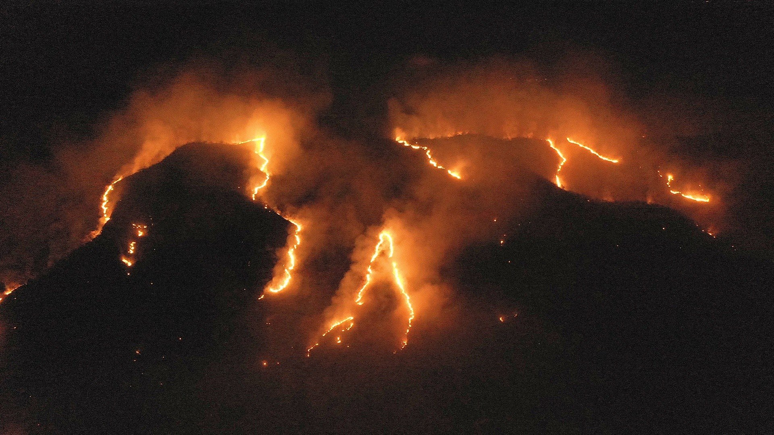
?

Slide 11
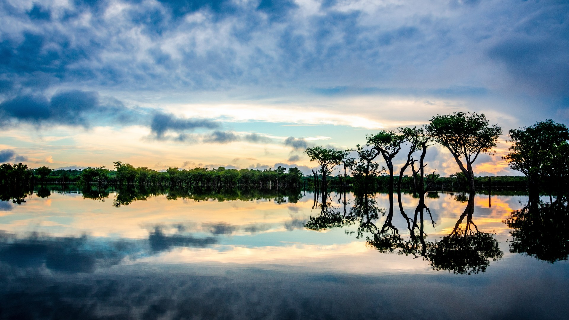
2005 r.
Część dorzecza Amazonki została dotknięta najgorszą od 100 lat suszą. Były również wskazania, że rok 2006 mógł być kolejnym rokiem suszy. Artykuł z 23 lipca 2006 w brytyjskiej gazecie „The Independent” wykazujących, że las w swojej obecnej postaci może przetrwać jedynie trzy lata suszy.

Slide 12
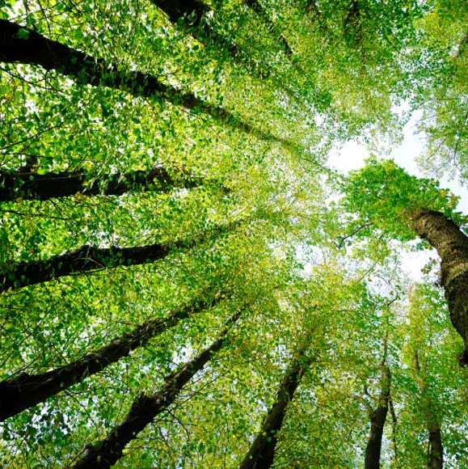
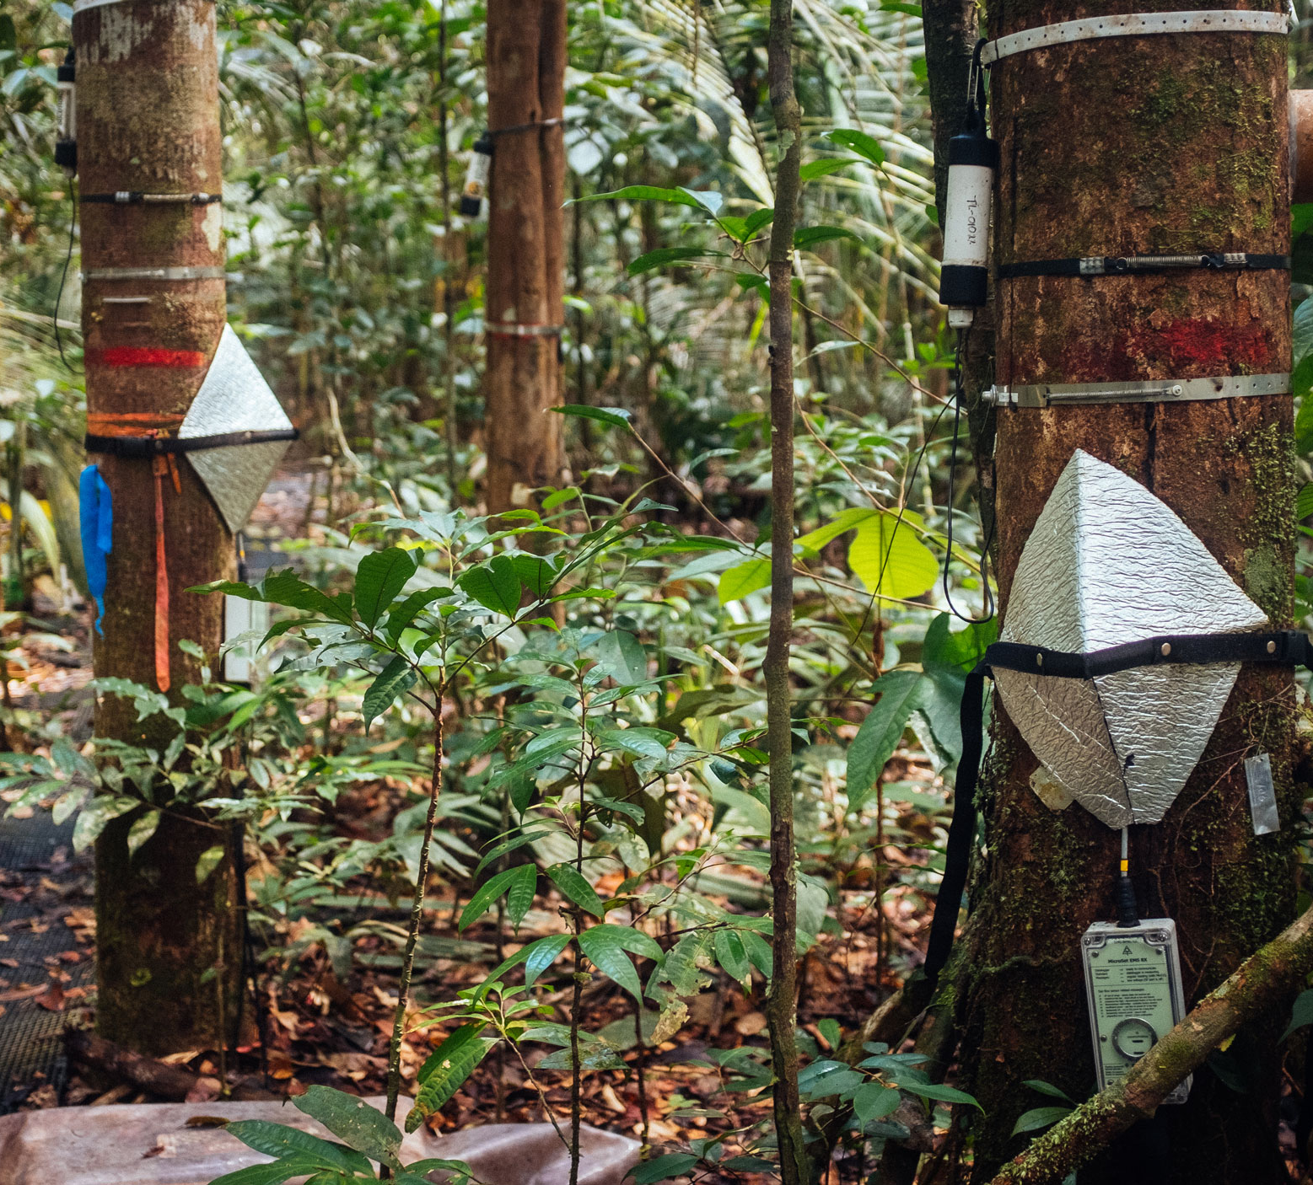
Naukowcy z brazylijskiego National Institute of Amazonian Research utrzymują, że skutki suszy oraz wycinania lasu w tamtym klimacie mogą doprowadzić do punktu krytycznego, po przekroczeniu którego las nieodwracalnie zacząłby umierać. Wymarcie lasu i jego zamiana w sawannę lub pustynię miałyby katastrofalne skutki dla ziemskiego klimatu.

Slide 13
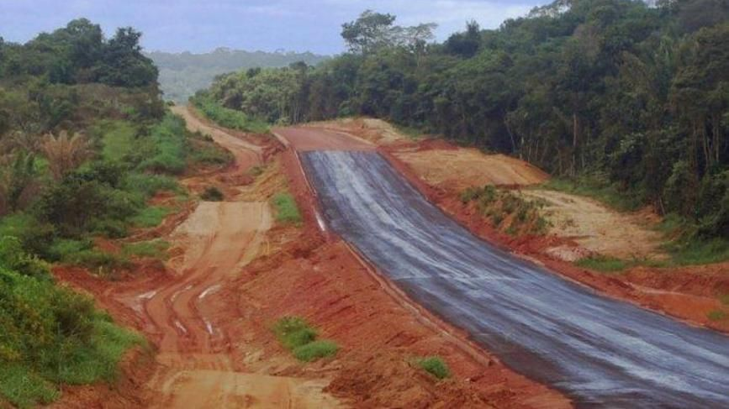
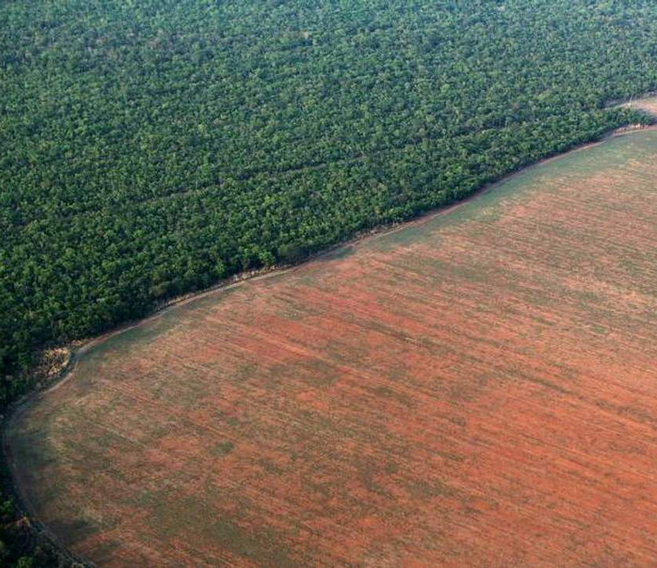
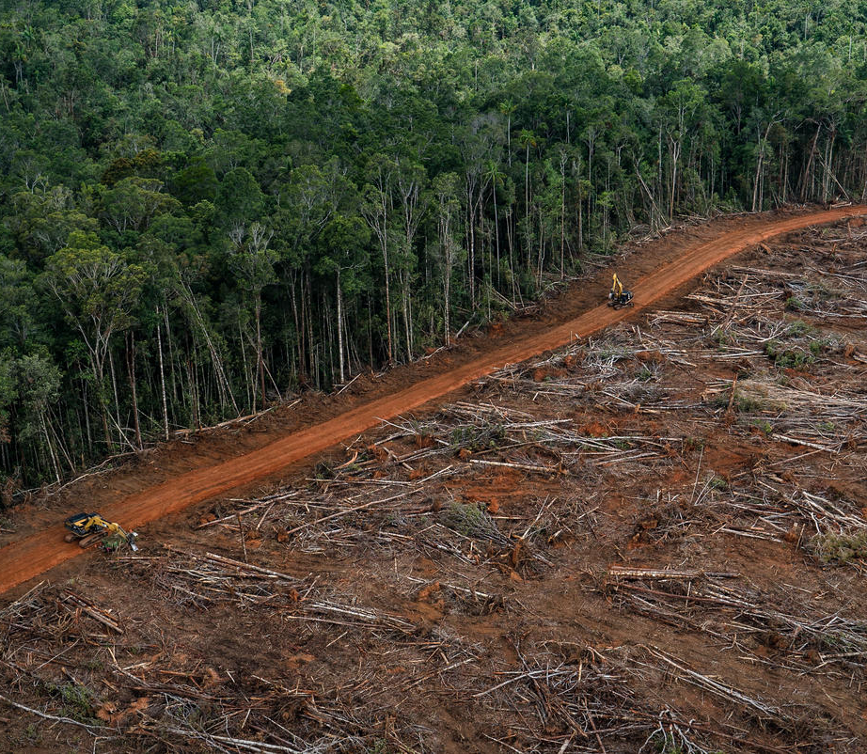
Według WWF, zmiany klimatu w połączeniu z wycinaniem lasu nasilają efekt wysychania martwych drzew, co stwarza zagrożenie pożarami.

Slide 14
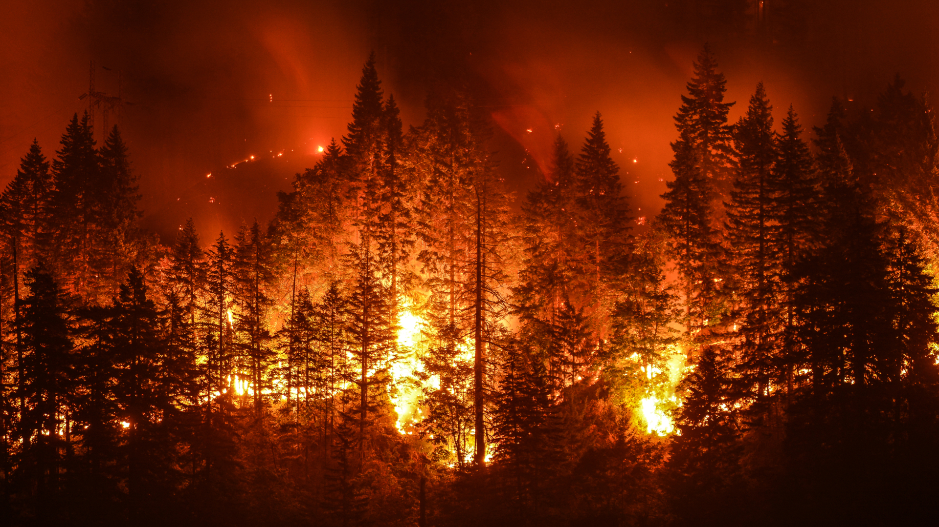
2019
Zdecydowanie większa liczba pożarów, która w stosunku do poprzedniego roku wzrosła o 84%, strawiła znaczny obszar lasów deszczowych. Według NASA pożary wzniecane poprzez podłożenie ognia, są efektem oczyszczania przez człowieka pól uprawnych i pastwisk oraz wypalaniem dżungli pod nowe inwestycje. Zniszczenia zagrażają całemu ekosystemowi Amazonii, która produkuje do 6% tlenu w skali światowej.

Slide 15
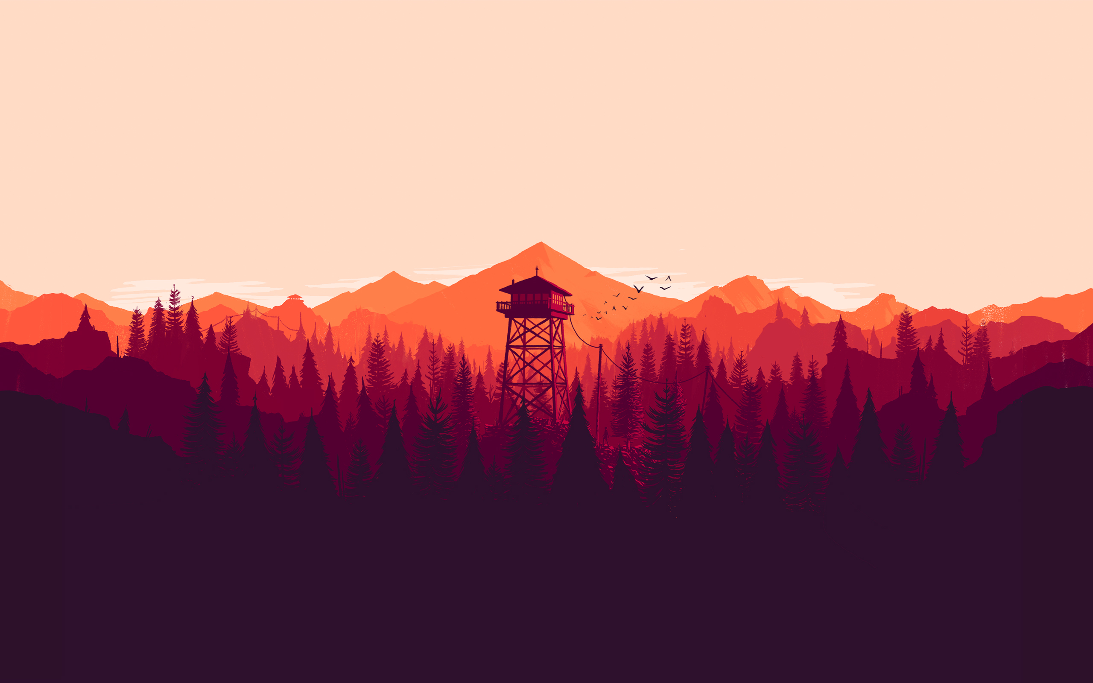
Jakub Graczyk
Dziekuję za uwagę

